Slide 1
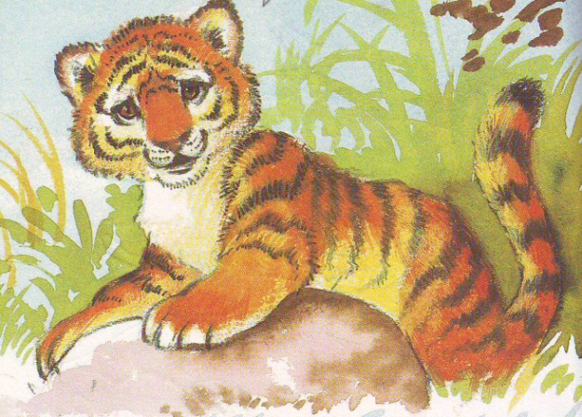
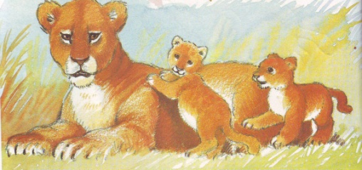
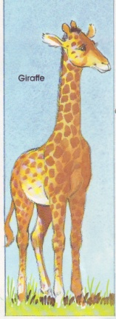
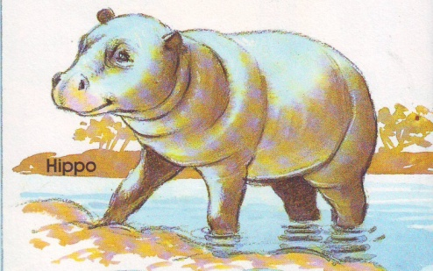
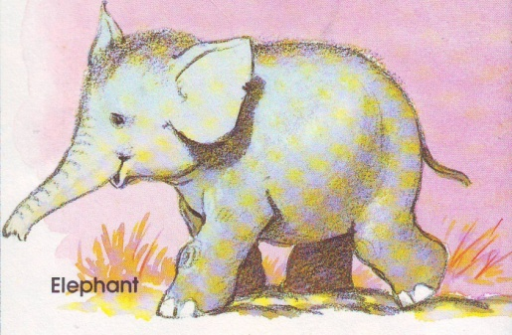
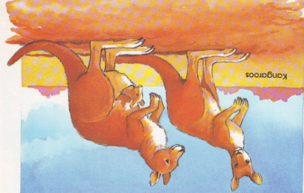
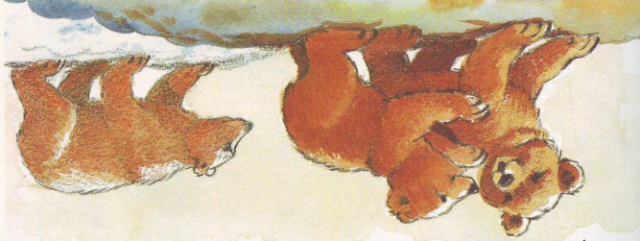
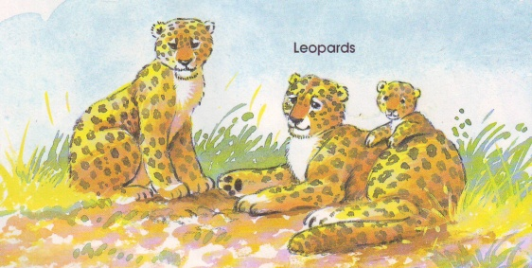
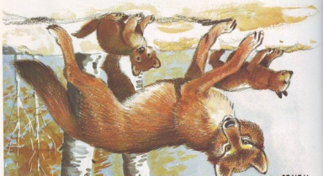
Презентация «Дикие животные»

Slide 2
Стих про тигренка.
Весь в папу и в маму,
Весь в бабушку с дедом,
С кошачьей походкой,
Урчащ и зебрист,
Игривый тигрёнок,
Малыш-непоседа,
Был цвета такого,
Как осенью лист.
Он юн был, как солнце
В минуты рассвета.
И золото пряча
В зелёность ветвей,
Не зная каникул,
Он целое лето
Усердно старался
Взрослеть побыстрей.
Копировал чутко
Повадки и звуки
И папы, и мамы,
И прочей родни.
Азы постигал он
Тигриной науки,
Наполнив зубрёжкой
И ночи, и дни.
И выдержав с честью
Звериный экзамен,
Он стал настоящим
Тигриным царём.
Был раньше ребёнок
Он папин и мамин,
А нынче стихи
Сочиняют о нём.
(Автор. Евгений Голубенко)

Slide 3
Стих о жирафе.
Важно шагает пятнистый жираф, Голову с рожками гордо задрав. Он выше всех и гордится собой: С дерева листик достанет любой. А вот попить для него - тяжкий труд, И потому пьёт он впрок, как верблюд. Есть у жирафов большущий секрет: Кажется нам, у них голоса нет. Только друг с другом они говорят, Но, чтоб не слышали их все подряд, Голосом низким общаться должны, И разговоры другим не слышны.
Н. Каледина

Slide 4
Стих о слоне.
.
В Африке живут слоны, И носы у них длинны, Словно шланги из резины - ВОТ ТАКО-О-ОЙ величины
. Т. Керстен

Slide 5
Стих о бегемоте
Этот толстый бегемот Под водой легко плывёт Только вылезет на сушу. Сразу станет грузной тушей.
М. Абина

Slide 6
Стих о медведях.
Медведица ласково сына качает. Малыш веселится. Малыш не скучает. Он думает, это смешная игра, Не зная, что спать медвежатам пора.
В. Берестов

Slide 7
Стих о лисе
Я Лисичка, хвостик рыжий, Встану к елочке поближе! Вы меня не бойтесь, детки, Я сегодня так добра, Никого из вас не трону, Веселиться к вам пришла Рыжий хвост-моя краса, А зовут меня Лиса!

Slide 8
Стих о леопарде
Леопард - из рода кошек, Шуба в кольцах и в горошек. Весь до кончика хвоста Он - сплошная пестрота. Не играйте вы с ним в прятки. Маскировочка в порядке, Если спрячется в траве Иль на дереве, в листве, Не найдёт его никто, Никогда и ни за что!
Н. Каледина

Slide 9
Скачет мама-кенгуру, Невзирая на жару. Крошка-сын не хочет спать! Вот, приходится качать не в коляске, не в кроватке- На себе за кожной складкой. В прочной сумке меховой Сын зарылся с головой, Но спокойно не лежит- Кувыркается, визжит. И, порой, из щели лаза Видим два несонных глаза, Видим ушки, видим нос. Кувырнётся-видим хвост. С кенгурёнком нету слада. Но другого и не надо!

